Slide 1
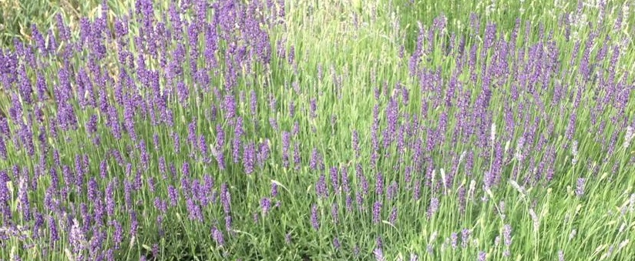
Erasmus+ KA2
Trajanje projekta: 2019. – 2022.
Start – Eu – up
Čajevi – 1. dio

Slide 2
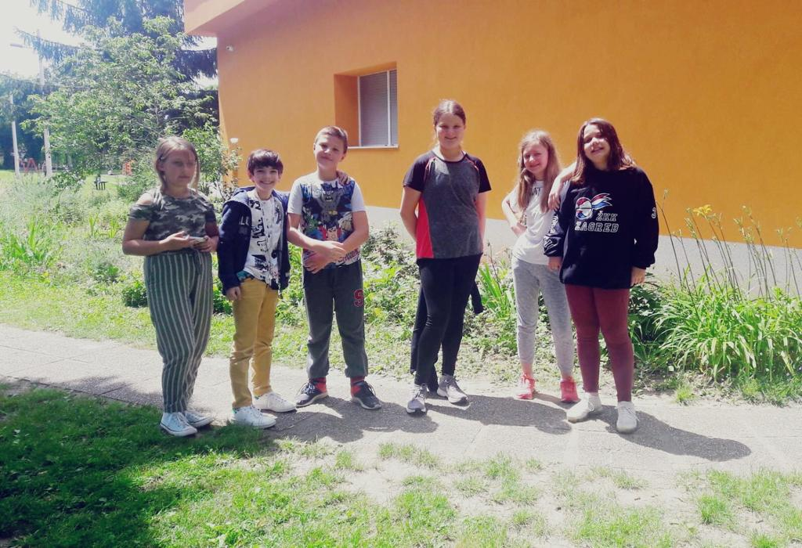
Mi smo jedan od Erasmus teamova Osnovne škole Grigora Viteza. Naša se škola nalazi u Zagrebu, u ulici Kruge 46. Ponosni smo jer se u našoj školi, osim redovne djece, školuju i djeca s teškoćama koja u posebnim odjelima uče uz pomoć učitelja i asistenata.
Svi zajedno pomažemo u školskom vrtu oko biljaka koje uzgajamo i prerađujemo.

Slide 3
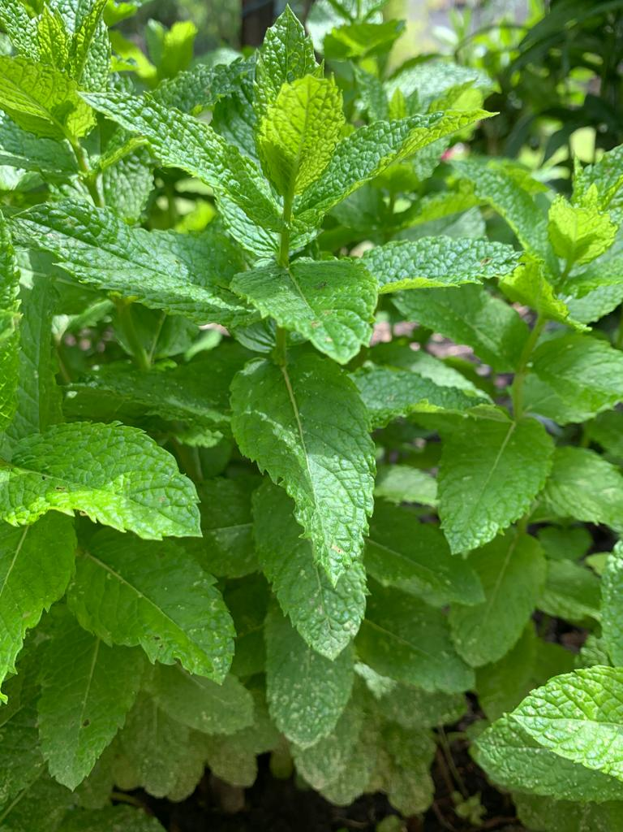
U našem vrtu, osim puno ukrasnog i aromatičnog bilja, posađene su i ljekovite biljke:
menta, kadulja, lavanda, matičnjak, limunska trava, bazga i kamilica.

Slide 4
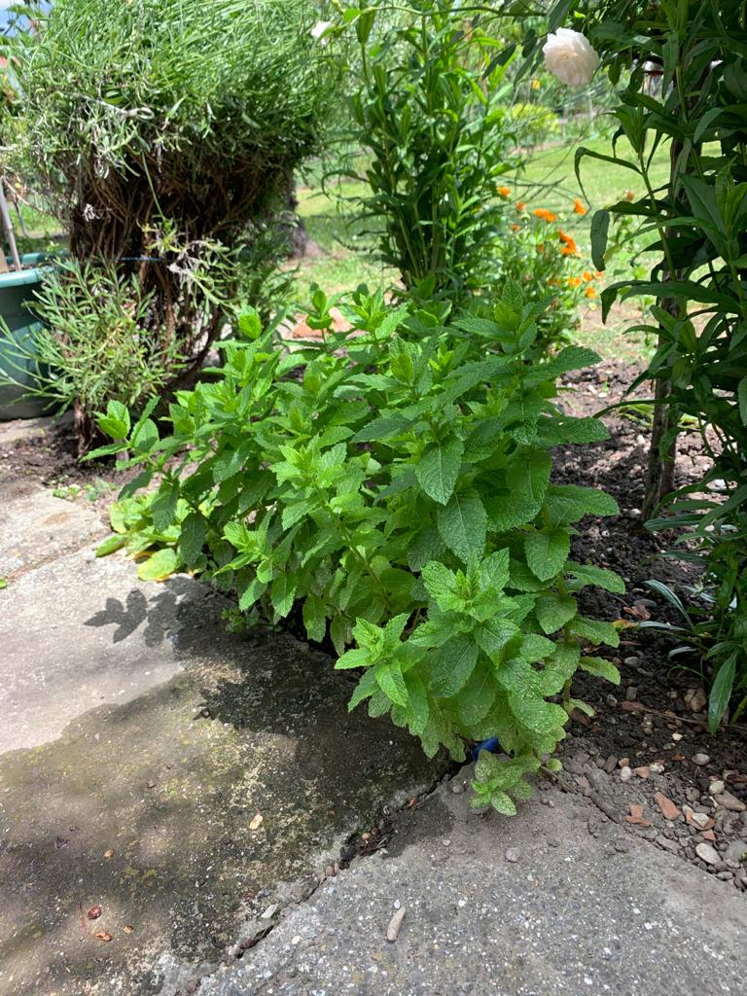
Uzgoj i prerada biljaka

Slide 5
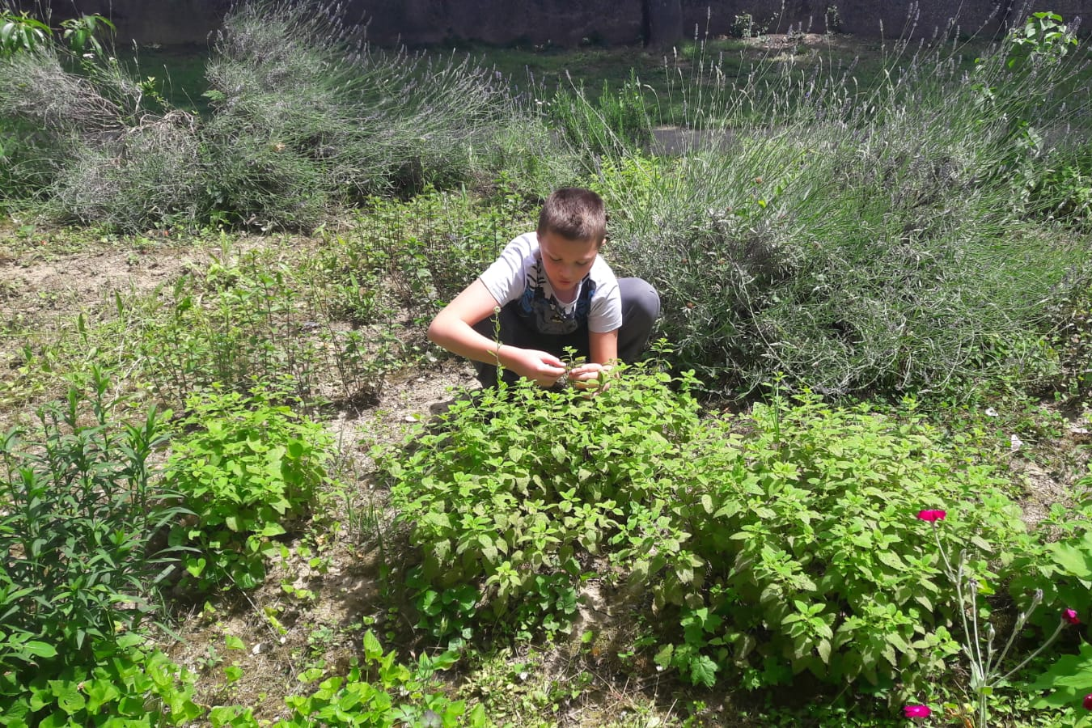
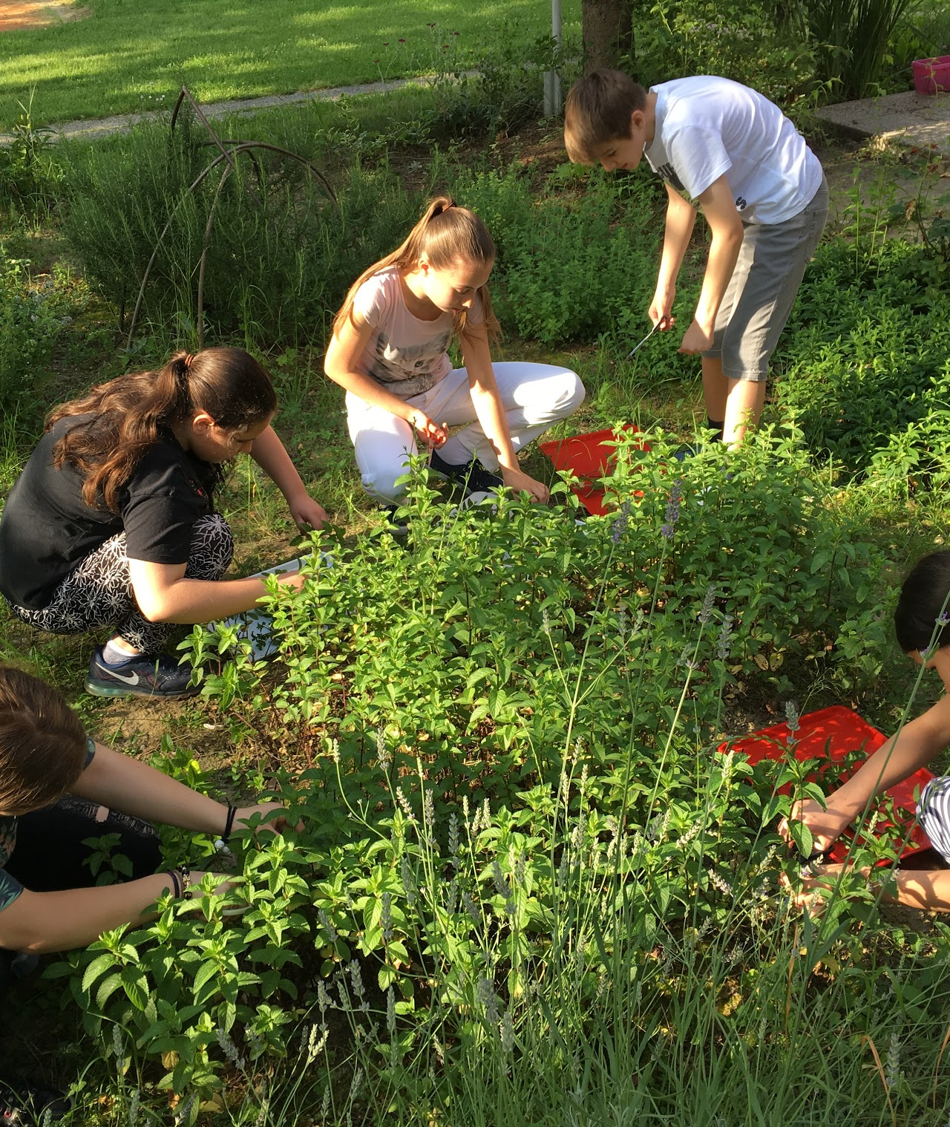
Kako urediti vrt:
Prije same sadnje biljaka potrebno je počupati korov u vrtu.
Nakon toga potrebno je usitniti zemlju.
Kako bi nam biljke bolje uspijevale, učenici ih redovito dohranjuju i brinu o njima.

Slide 6
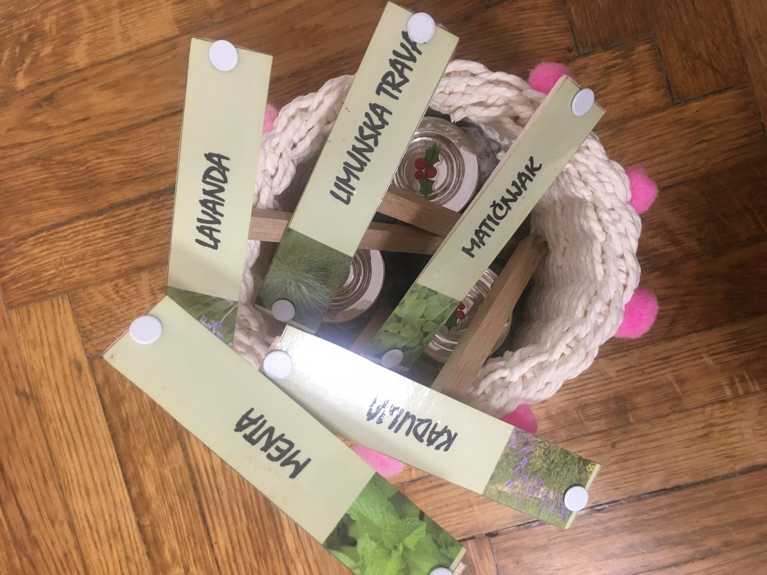
4. Sami smo izradili i natpise s nazivima biljaka kako bi svaki posjetitelj vidio koje biljke se nalaze u našem školskom vrtu.

Slide 7
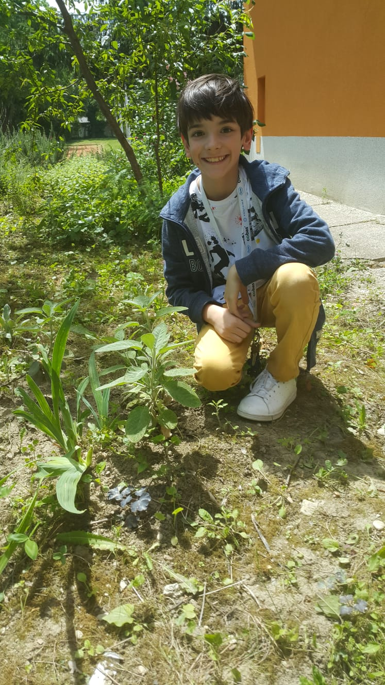
5. Svakodnevno zalijevamo biljke i provjeravamo kad će mirisni listići ili cvjetići biti spremni za berbu.
Kad su biljke dovoljno zrele, listići puni eteričnih ulja, a cvjetovi u punome cvatu, pripremamo se za berbu.

Slide 8
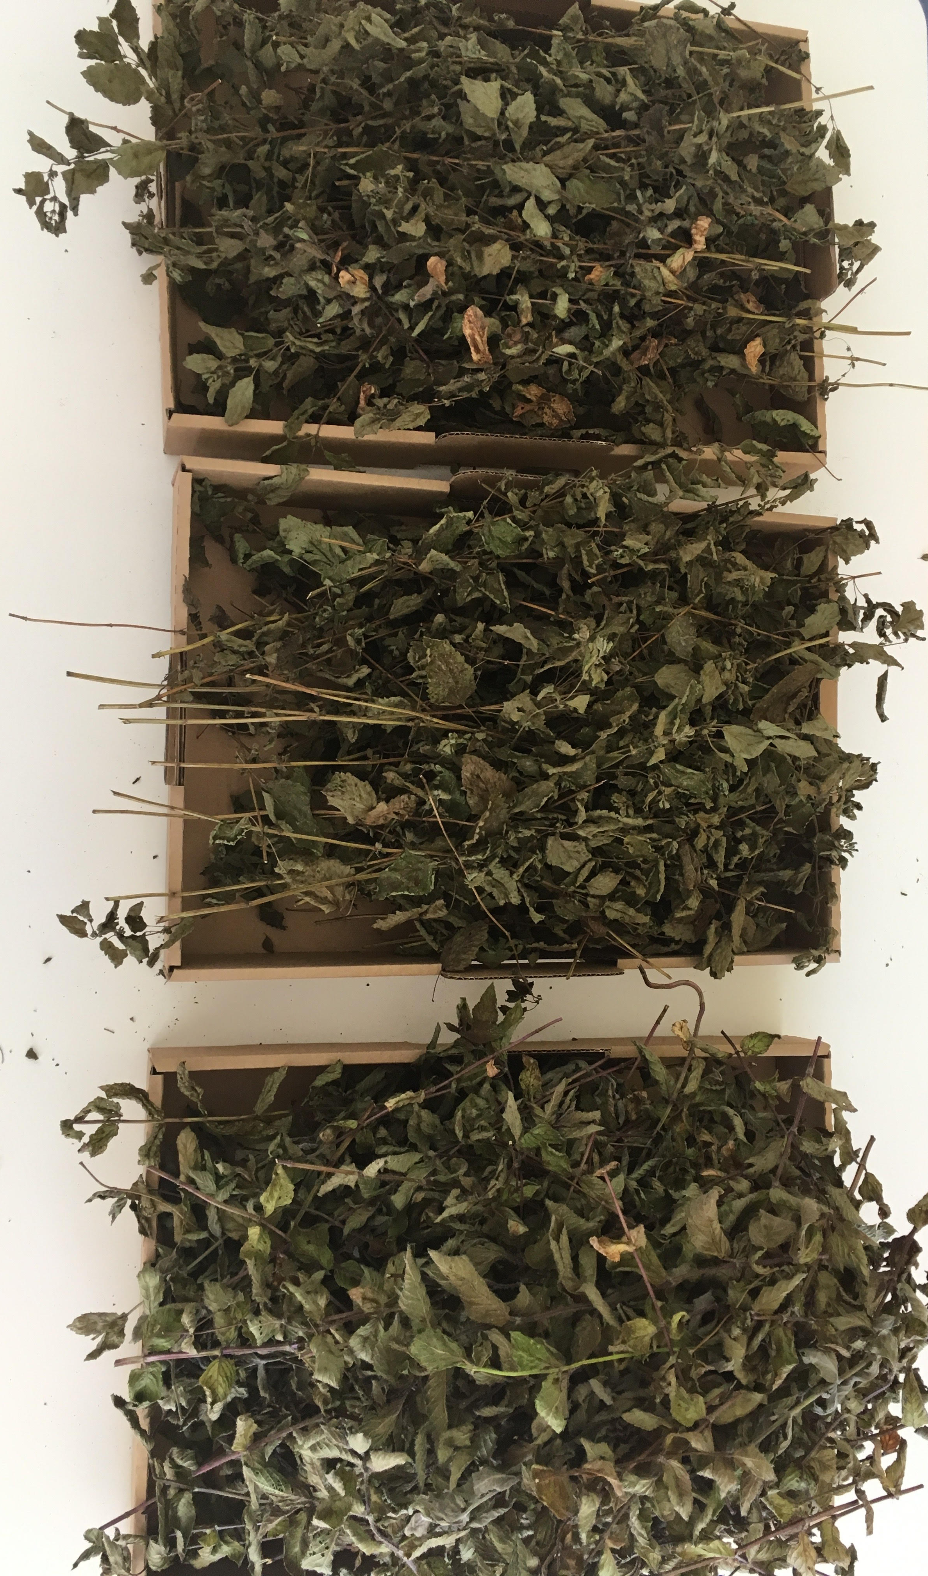
6. Nakon berbe plodova, listova ili cvjetova mirisnih biljaka, stavljamo ih sušiti. Prije smo listove čajeva sušili na zraku, no otkako smo dobili specijalnu sušilicu, sušimo ih u njoj. U njoj sušimo i voće kojim se zasladimo nakon napornoga rada u vrtu.

Slide 9
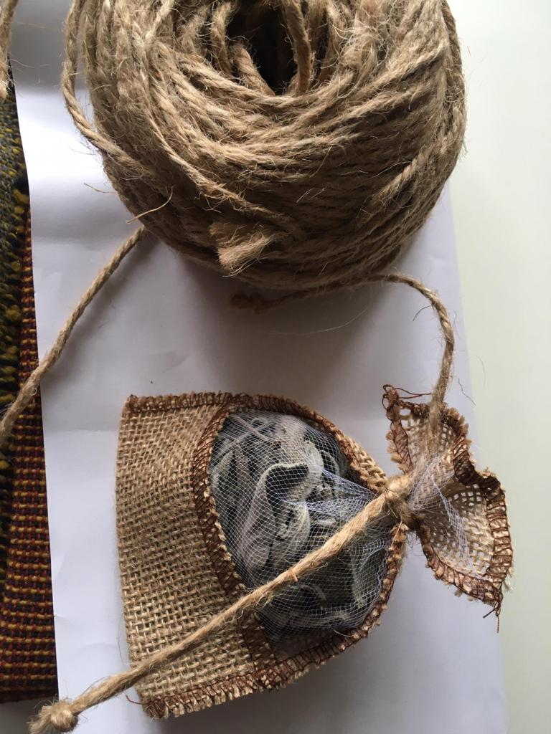
7. Posušene listiće čaja nakon sušenja moramo lijepo spakirati. Nismo ih željeli pakirati u gotove plastične vrećice već smo odlučili sašiti svoje.
8. Šivanje vrećica:
Od jutene vreće sašijemo svoje eko vrećice. Odrežemo kratke špage koje će nam poslužit za zatvaranje vrećice napunjene osušenim listićima.

Slide 10
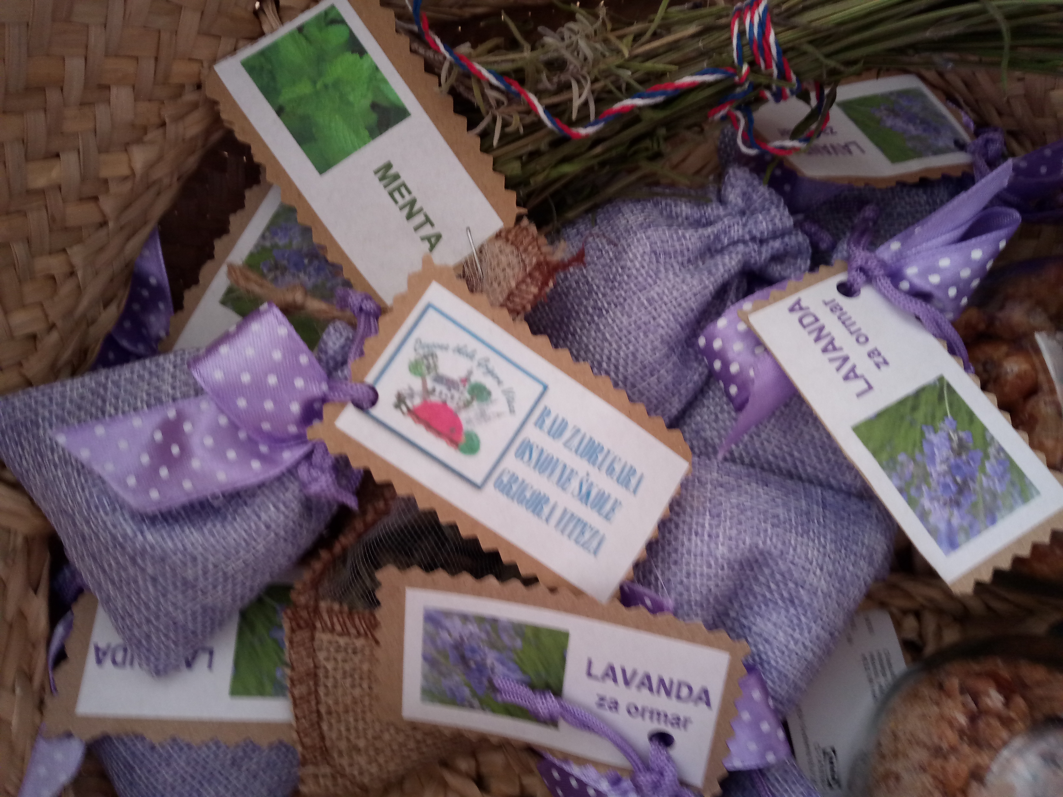
9. Kako bi pomogli prirodi recikliranjem starog papira, od papirnatih vrećica napravili smo i eko etikete.
10. Na njih smo lijepili naljepnice s imenima biljaka i imenom naše zadruge.

Slide 11
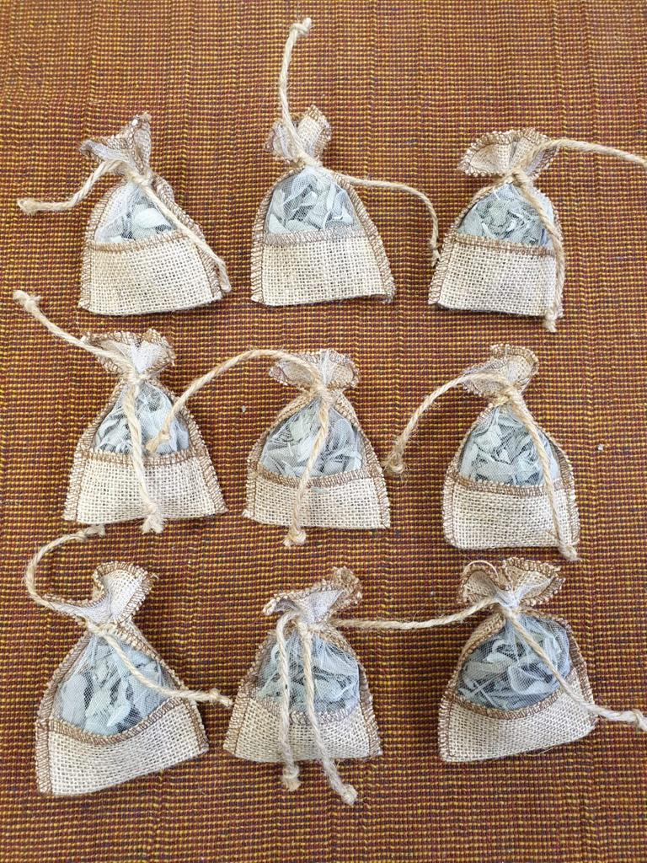
Nakon cjelogodišnjeg truda oko biljaka, plod našeg zajedničkog rada su brojne spakirane vrećice mirisnih čajeva.
Čajeve prodajemo na školskim i gradskim sajmovima, prikupljamo sredstva za humanitarne svrhe, poklanjamo vrećice s čajevima našim gostima ili domaćinima kad idemo drugima u posjet.

Slide 12
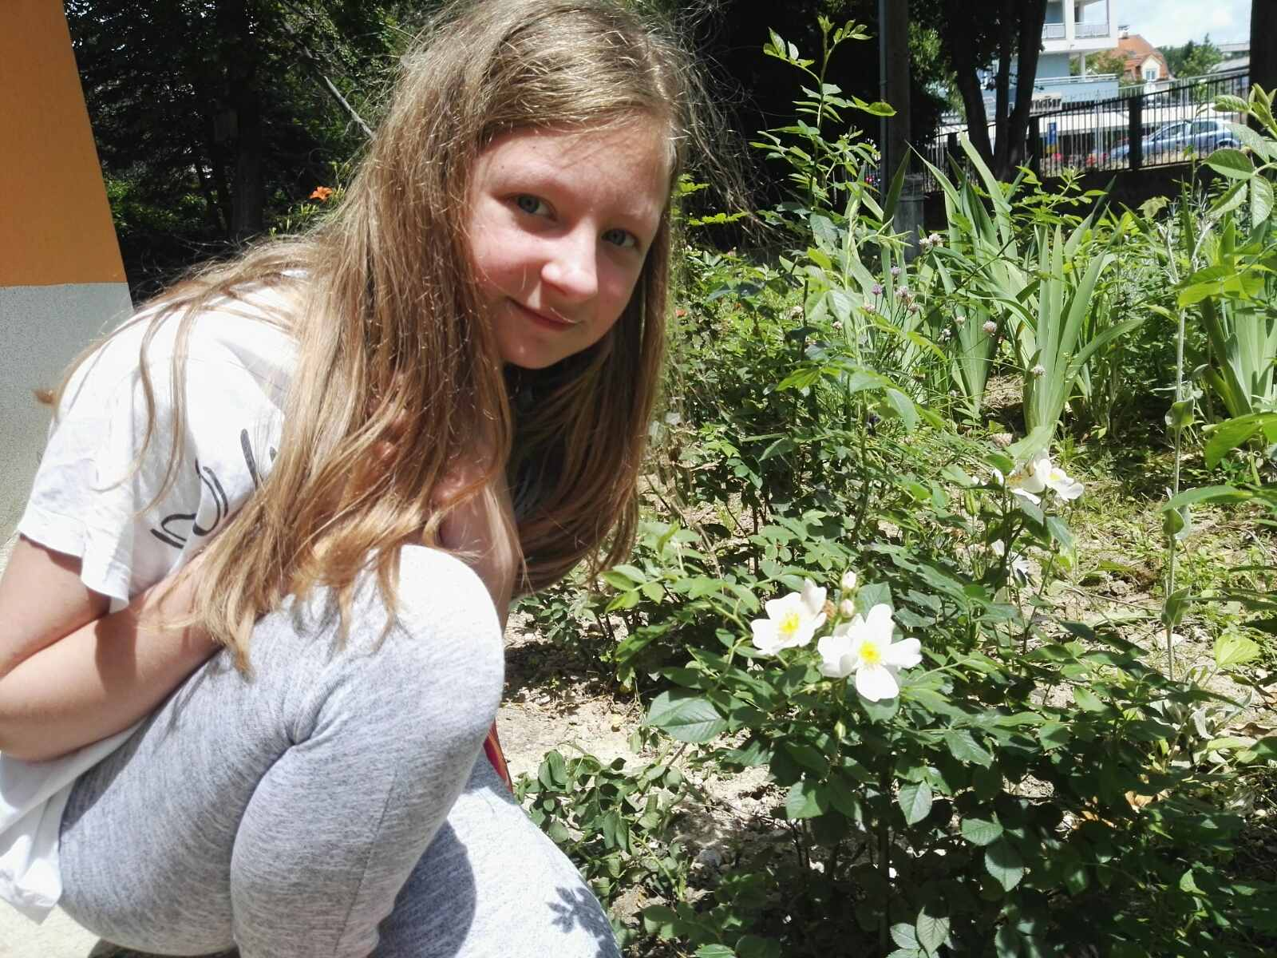
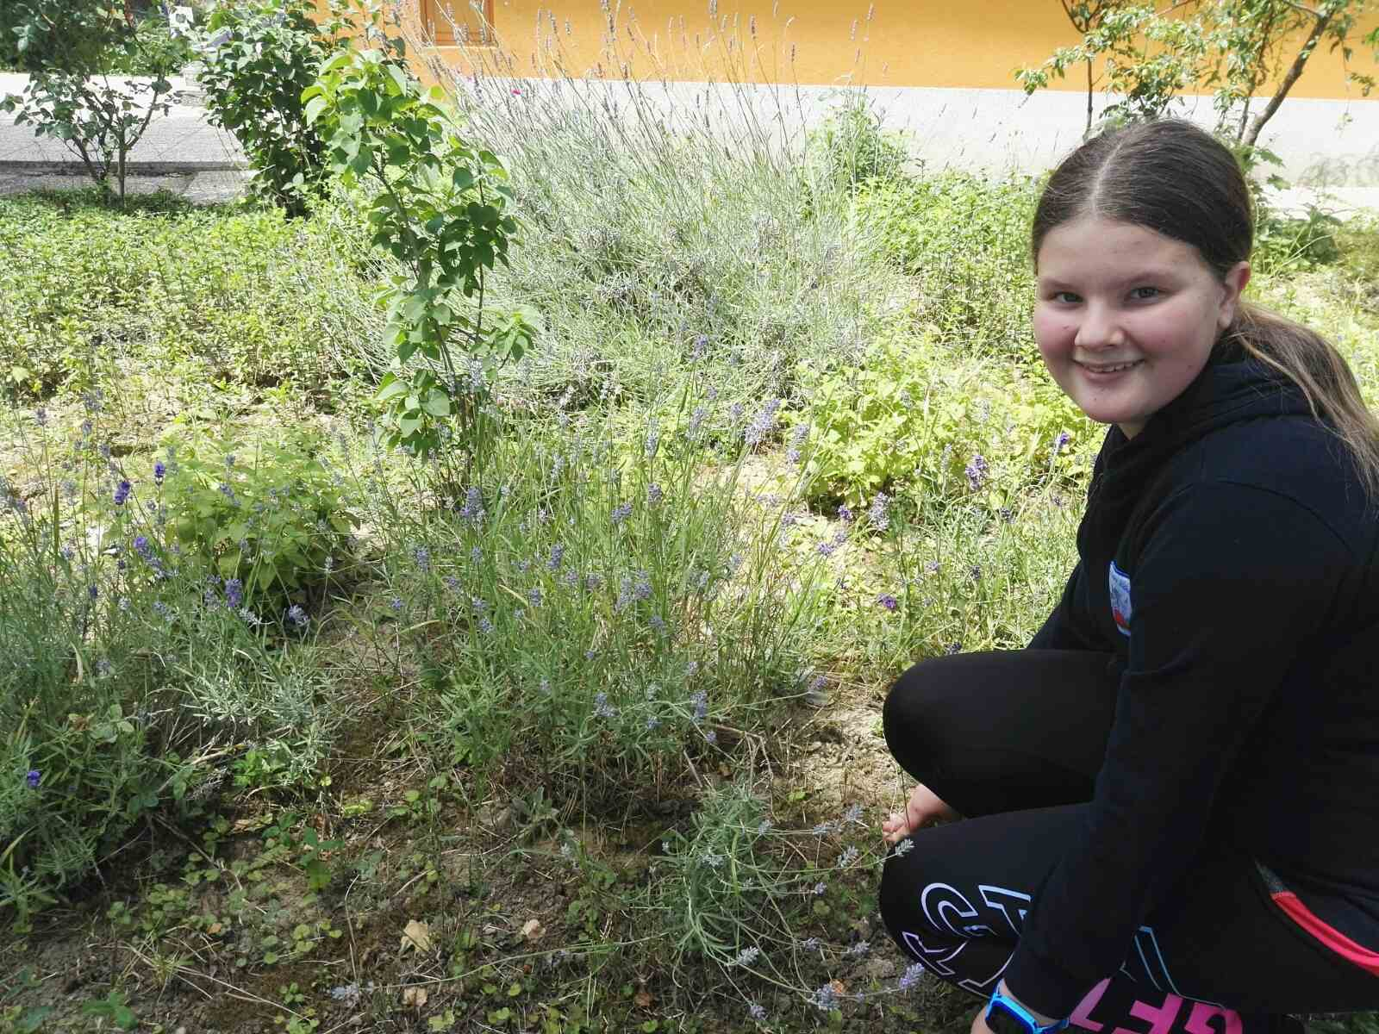
Radom u školskoj zadruzi naučili smo da su zadruge važne jer tako možemo prikupljati pomoć za druge.
Od prodaje možemo kupiti hranu i druge potrepštine za potrebite, deke, igračke i hranu za napuštene pse u skloništima i provoditi mnoge druge akcije.
Boravimo na svježem zraku i učimo poštivati prirodu i naš planet Zemlju.
Sretni smo jer radimo nešto korisno za druge i sebe, brinemo o okolišu i proizvodimo zdrave, prirodne čajeve.

Slide 13
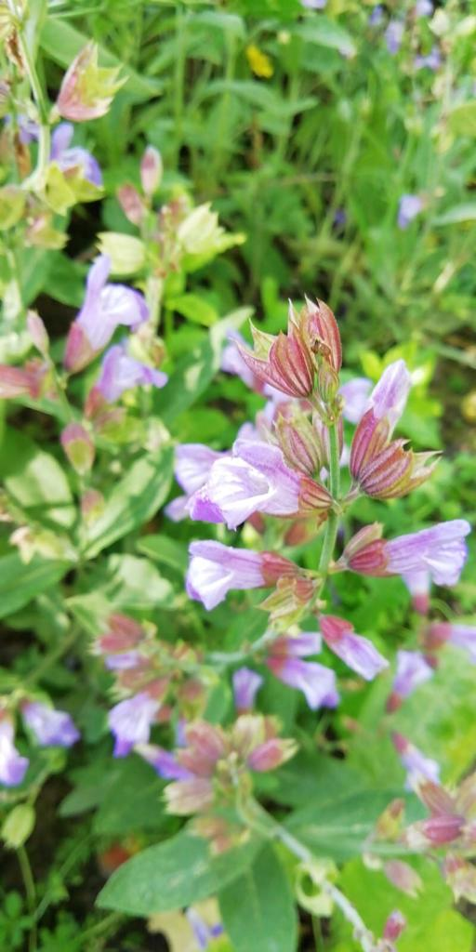
Učenički Erasmus team, KA2 Start-Eu-Up:
Jana Biber, 4.a
Mia Petalas, 4.a
Ema Sušec, 4.a
Šimun Matošević, 4.a
Šimun Lončar, 4.a
Petra Tomašić, 4.a
Voditeljica: Dubravka Kosier Čakarun
Koordinator projekta: Maja Vunderl Pasarić

